Slide 1
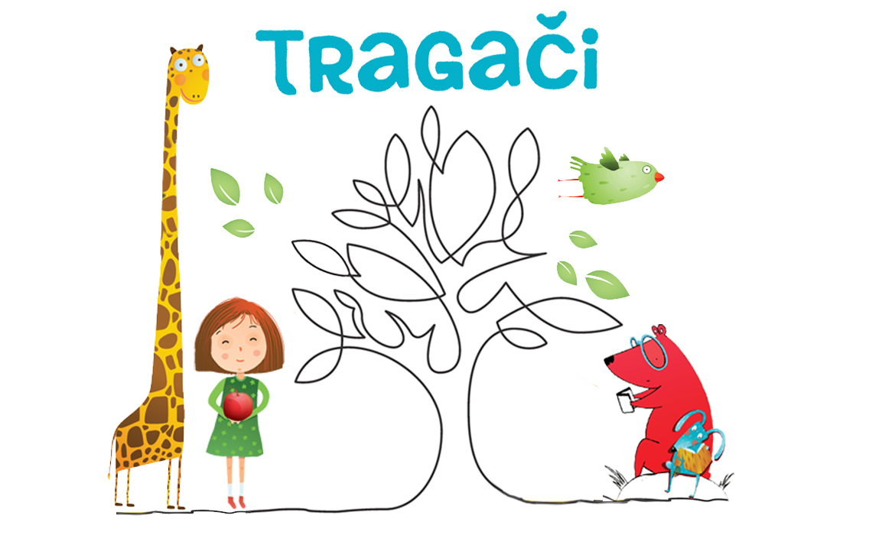
Notes:
Uvodni slide
Ispričajte nešto o sebi i dosadašnjem radnom iskustvu.
Jeste li već sudjelovali u projektima razmjene znanja i iskustva s drugim učiteljima?
Zašto smatrate da je suradnja među učiteljima važna?

Slide 2
Naj među životinjama
Svjetski dan zaštite životinja

Slide 3
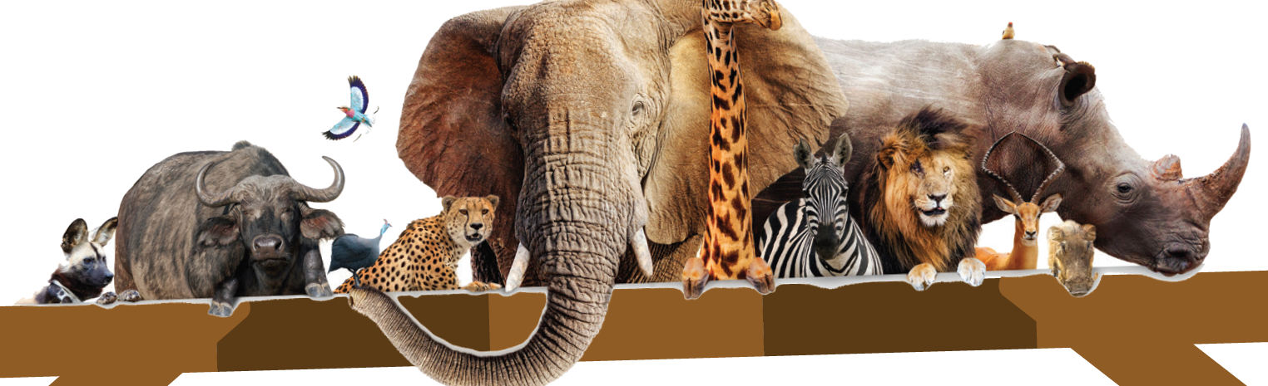
Voliš li životinje?
Koja ti je životinja najdraža? Zašto?
Imaš li kućnog ljubimca?
Kako se ponašaš prema njemu?
Zaslužuju li životinje ljubav i poštovanje? Zašto?

Slide 4
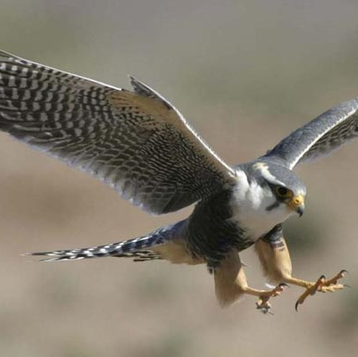
Koja je najbrža životinja na svijetu?
SIVI SOKOL
Kada je u pitanju brzina, sivi sokol je apsolutni svjetski prvak. Njegova brzina može dosegnuti i više od 300 km/h! On nije samo najbrža ptica, već i najbrža životinja na svijetu.

Slide 5
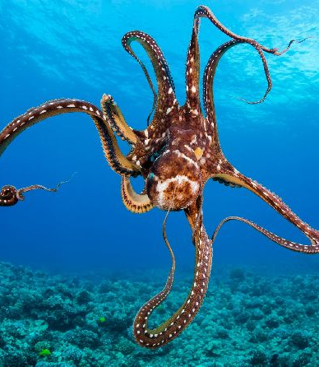
Koja je morska životinja najinteligentnija?
Hobotnice su neke od najpametnijih životinja u moru. Iako još mnogo toga ne znamo o njima, znanstvenici stalno otkrivaju nove, impresivne mogućnosti ovih glavonožaca. One se igraju, rješavaju probleme, navigiraju kroz labirinte i imaju impresivno kratkoročno pamćenje.

Slide 6
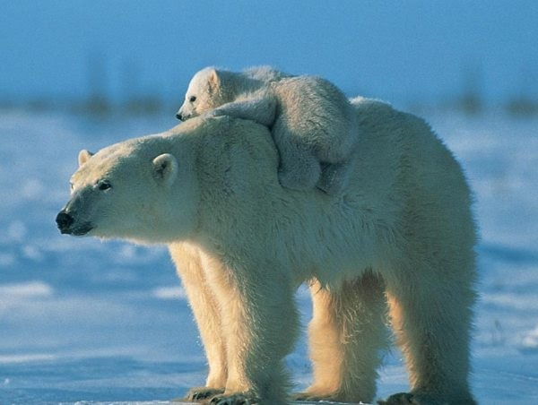
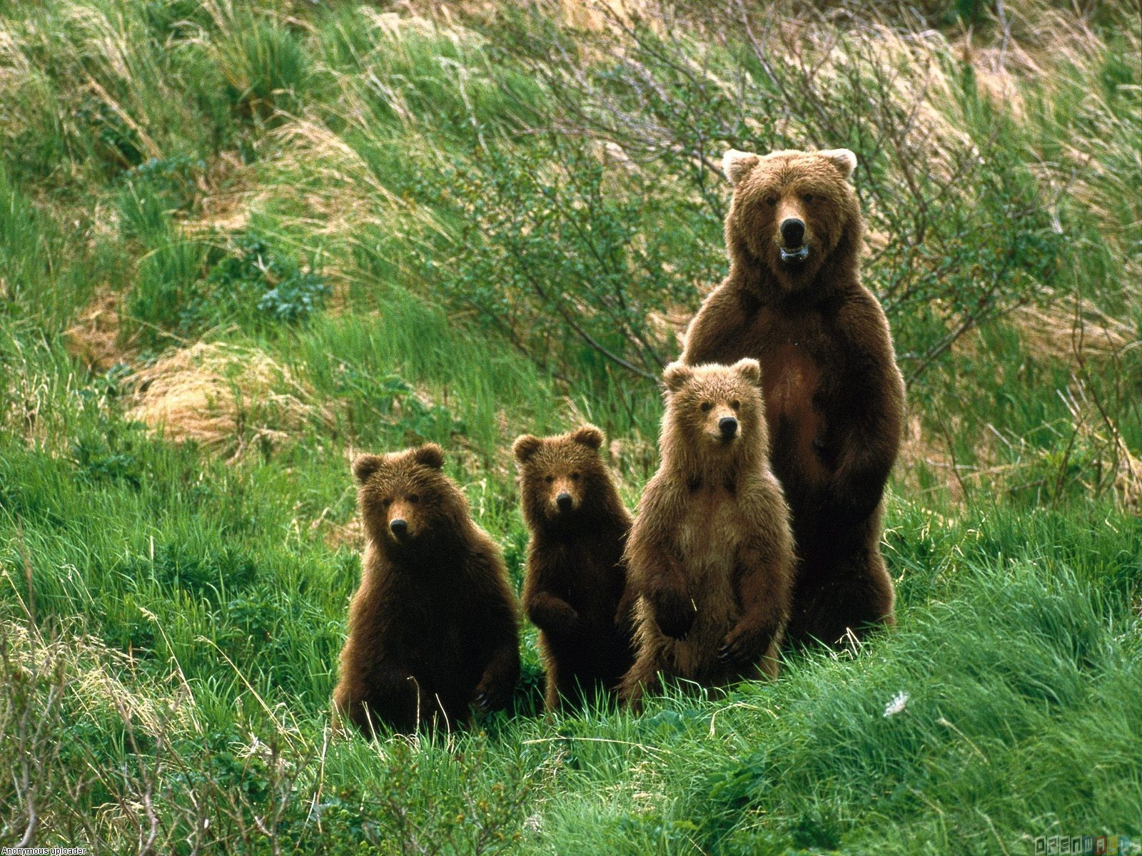
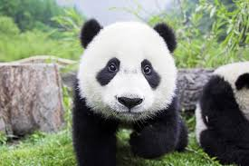
Koja životinja na kopnu ima najbolji njuh?
Pobjedu u kategoriji „Najbolji njuh na kopnu“ ipak odnosi – medvjed. Dok psi imaju 100 puta bolji osjet njuha nego ljudi, a psi tragači 300 puta, medvjeđi je pak 7 puta bolji od njuha tragača! Da se ne mučite s matematikom, medvjedi njuše 2100 puta bolje nego ljudi!

Slide 7
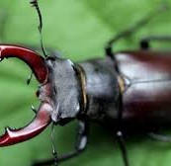
Koja je životinja najsnažnija?
Jedna vrsta JELENKA (kukac s tvrdim oklopom i velikim rogovima) najsnažnija je životinja. On može podignuti 850 puta veću masu nego što je njegova.

Slide 8
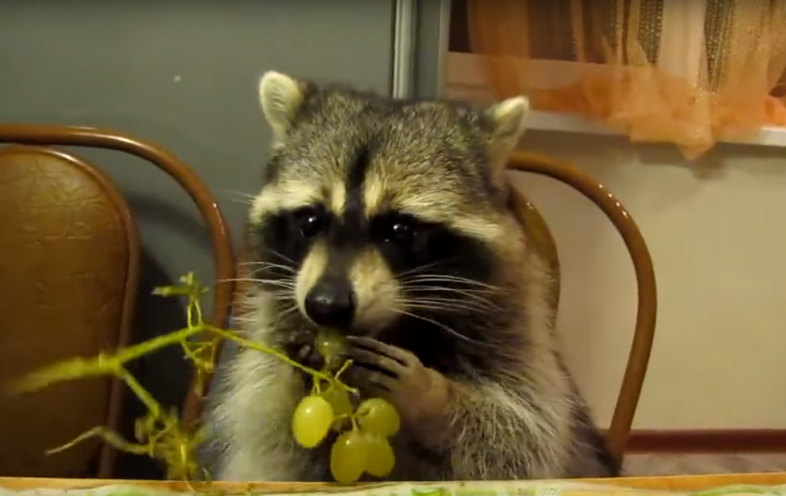
Koja bi životinja bila dobar pomoćnik u kuhinji?
RAKUN
ZAŠTO?
Ako u blizini ima vode, rakun će u većini slučajeva iskorostiti priliku i oprati hranu prije nego što je pojede.

Slide 9
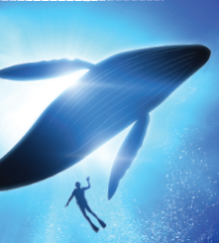
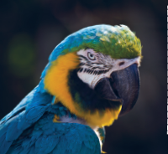
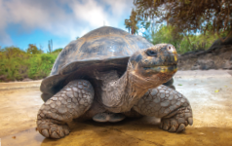
Otvori udžbenik na 32. stranici. Pročitaj još neke zanimljivosti o životinjama.
Što si saznala/saznao o papigama?
Koliko sitnih račića dnevno pojede plavetni kit?
Koje životinje žive najduže?
Koja je morska životinja najsporija?
Koliko slonica nosi svoje mlado?
Znaš li što to znači da je neka životinja zaštićena vrsta?
Zašto je važno očuvati životinjske vrste na zemlji?
4. listopada – SVJETSKI DAN ZAŠTITE ŽIVOTINJA

Slide 10
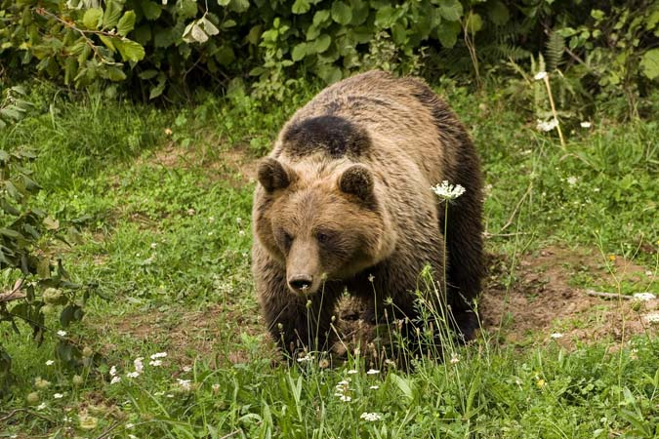
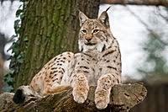
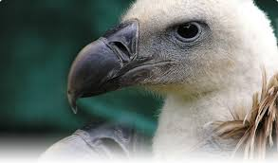
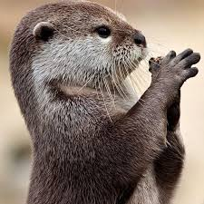
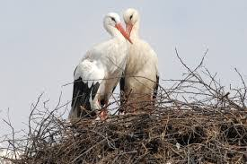
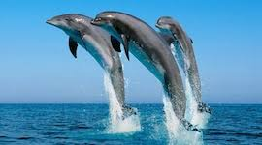
Neke zaštićene vrste u Hrvatskoj:

Slide 11
Naj među životinjama SVJETSKI DAN ZAŠTITE ŽIVOTINJA
4. listopada – SVJETSKI DAN ZAŠTITE ŽIVOTINJA
dan posvećen pravima životinja
U Hrvatskoj i svijetu mnoge su životinje ugrožene zbog ljudskog nepromišljenog djelovanja: npr. bjeloglavi sup, mrki medvjed, dupin, sredozemna medvjedica, lav, tigar, slon...

Slide 12
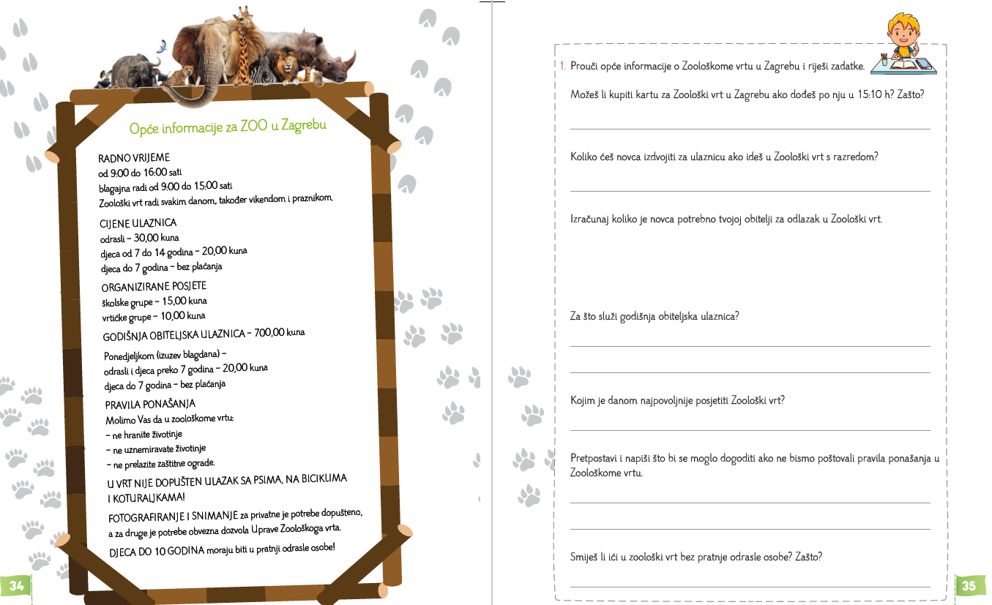
Domaća zadaća
Udžbenik, 34. i 35. str.
Osmislile: Josipa Masnić i Kristina Knežević, OŠ Bartula Kašića, Zadar

